Slide 1
Berücksichtigt das Schulsystem den Einfluss des Savant-Syndroms auf den Lernerfolg?
Kolja Kahl
Seminarfach Sf4
Notes:
Wenig Bilder, viel text, ich gebe mir mühe, dass interessant zu gestalten

Slide 2
Kolja Kahl
Seminarfach Sf4
Savant-Syndrom != Inselbegabung
Klarstellung
Notes:
- Savant-Syndrom ist nicht Synonym mit Inselbegabung und geht zwingend mit geistiger Behinderung einher
- Inselbegabung kann auch o. geisitge Behinderungen auftreten
- Arbeitstitel Überholt

Slide 3
Kolja Kahl
Kolja Kahl
Seminarfach Sf4
Seminarfach Sf4
1. Einleitung
2. Das Savant-Syndrom
3. Problematik
4. Das Regelschulsystem
5. Beantwortung der Forschungsfrage
6. Fazit
Gliederung

Slide 4
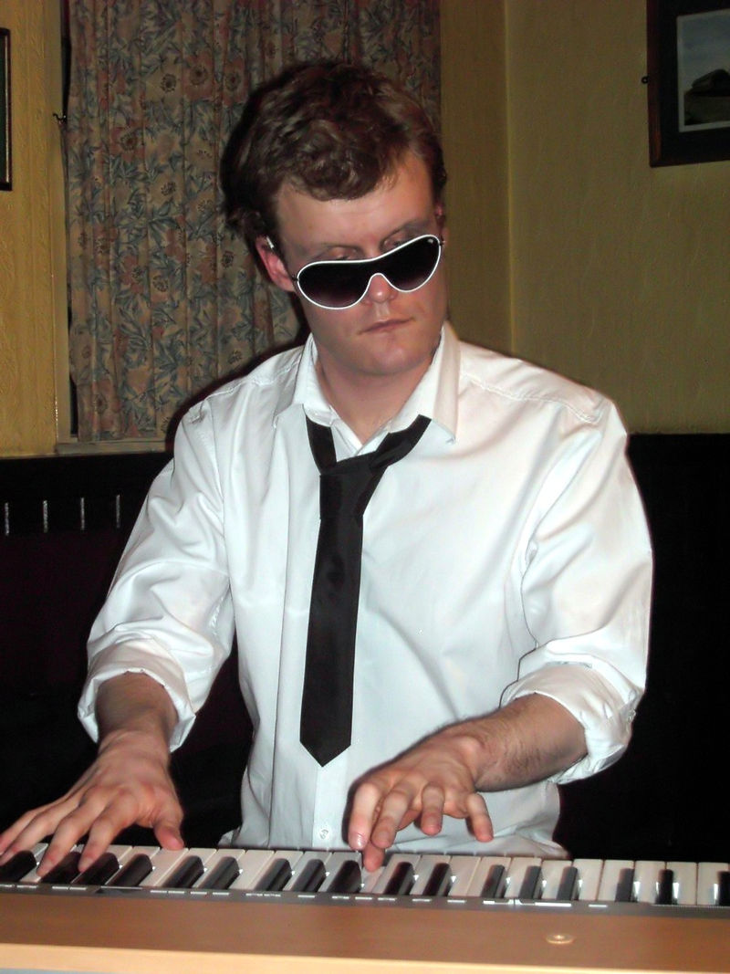
Kolja Kahl
Kolja Kahl
Seminarfach Sf4
Seminarfach Sf4
Derek Paravicini
- Frühgeburt (26 Wochen)
- Blind geboren
- nicht für Überlebensfähig gehalten
Mind Field S2E7 - Divergent Minds (13:51)
Derek ist ein musikalischer Savant
- große Schwierigkeiten in alltäglichem z.b. Zähneputzen
- kann jedes Lied, nach kurzem Hören am Klavier reproduzieren
Einleitung

Slide 5
Kolja Kahl
Kolja Kahl
Seminarfach Sf4
Seminarfach Sf4
Autismus?
Das Savant-Syndrom
Notes:
Gerade gehört: Autismus
- Derek ist auf dem autistischen Spektrum
- verstärkt eine Inselbegabung ist aber keine Voraussetzung dafür

Slide 6
Kolja Kahl
Kolja Kahl
Seminarfach Sf4
Seminarfach Sf4
Charakteristika
- besonders herausragende Begabung in einem bestimmten Bereich (Insel)
- tritt überwiegend bei Menschen auf, mit:
- geistiger Behinderung
- tiefgreifender Entwicklungsstörung
- Hirnschädigung
- Fähigkeiten nicht mit einfachem “üben” erklärbar
- meistens
- mathematische
- künstlerische
- musikalische
- Gedächtnisleistungen
Das Savant-Syndrom
Notes:
Mehrere Inseln können bei einer Person auftreten

Slide 7
Kolja Kahl
Kolja Kahl
Seminarfach Sf4
Seminarfach Sf4
Savants
- Bezeichnung hat veralteten/diskriminierenden Ursprung
- Ursprünglich “idiot savant” -> “gelehrter Idiot”
- mehrere Unterschiedliche bezeichnungen
- “prodigious savant”
- “autistic savant”
- “erstaunlicher savant”
- “talentierter savant”
- auch der Begriff “savant” irreführend -> “wissender” / “gelehrter”
“Inselbegabung”
Das Savant-Syndrom
Notes:
Begriff geprägt von John Langdon-Down 1887
Inselbegabung auch nicht passend: beschreibt den neurotypischen savant.

Slide 8
Kolja Kahl
Kolja Kahl
Seminarfach Sf4
Seminarfach Sf4
Neurologische Hintergründe
- Begriff nicht klassifiziert -> weder im ICD noch im DMS
-> unterschiedliche Autoren definieren den Begriff unterschiedlich
- Nicht klar warum Inselbegabungen auftreten
Jeder Mensch habe die Fähigkeiten eines Savants, aber keinen Zugriff darauf.
Inselbegabten soll eine Filterfunktion des Gehirns fehlen, die unwichtige Informationen ausblendet.
- Gestützt durch den Umstand, dass Inselbegabungen auch durch Kopfverletzungen auftreten
Das Savant-Syndrom
Notes:
ICD: International Classification of Deseases
DMS: Diagnostic and Statistical Manual of Mental Disorders

Slide 9
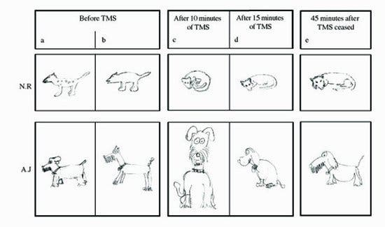
Kolja Kahl
Kolja Kahl
Seminarfach Sf4
Seminarfach Sf4
Experimente zur Synthese von Inselbegabungen
- Allan Snyder versucht die “Filterfunktion” zu deaktivieren
- TMS deaktiviert gezielt areale im Gehirn
- Probanden sollten Hunde aus dem Gedächtnis zeichen
- Nach einiger Zeit der Wirkung des TMS:
- Probanden zeigten sichtbare Verbesserung
Das Savant-Syndrom
Notes:
TMS: Transkranielle Magnetstimulation

Slide 10
Kolja Kahl
Kolja Kahl
Seminarfach Sf4
Seminarfach Sf4
Wie viele Savants gibt es?
ca. 100 bekannte Fälle
Problematik
Notes:
WICHTIG: nur “erstaunliche” / “prodigious” savants

Slide 11
Kolja Kahl
Kolja Kahl
Seminarfach Sf4
Seminarfach Sf4
Keine Relevanz
Im schulischen Kontext
Problematik
Notes:
Problematik ist die praktische und empirische irrelevanz von Savants im Schulischen Kontext.
Das Thema ist nicht Praxistauglich.
Die Menge ist so verschwindend gering, dass eine Analyse über den Einfluss des Schulsystems garnicht erst möglich ist.

Slide 12
Kolja Kahl
Kolja Kahl
Seminarfach Sf4
Seminarfach Sf4
Nicht-Pathologische Savants
Problematik
Notes:
- Neurotypische Personen (ohne eine kognitive Entwicklungsstörung) mit Inselbegabungen
- erst überlegt darauf hinzuarbeiten, wegen deutlich häufigerem auftreten aber dennoch nur gerade so beobachtbar
- Savant: Extremfall
- Inselbegabung (Nicht-Pathologisch): Brückenphänomen
- Hochbegabung: pädagogische Relaität

Slide 13
Kolja Kahl
Kolja Kahl
Seminarfach Sf4
Seminarfach Sf4
Hochbegabung
Problematik
Notes:
Ab jetzt im Fokus der Facharbeit

Slide 14
Kolja Kahl
Kolja Kahl
Seminarfach Sf4
Seminarfach Sf4
- allgemeinbildende Schule
- in öffentlicher Trägerschaft
- Ausnahme: Förderschule / Sonderschule
- Schulpflicht != Bildungspflicht
- beginnt mit 6 Jahren
- geht mindestens 9 Jahre
- von den Kultusministerien der Länder organisiert
-> Unterschiedliche Lehrpläne und Ferien
Das Regelschulsystem

Slide 15
Kolja Kahl
Kolja Kahl
Seminarfach Sf4
Seminarfach Sf4
Inklusion
Das Regelschulsystem
Notes:
Sonderschulen für Schüler mit besonderen Lernbedürfnissen
Unterschiedliche Behinderungen und Lernschwierigkeiten
Stehen unter Kritik, “Könnt ihr euch denken wieso?”

Slide 16
Kolja Kahl
Kolja Kahl
Seminarfach Sf4
Seminarfach Sf4
Exklusion
Das Regelschulsystem
Notes:
-Exklusion statt inklusion
-Systematische Trennung und Ausgrenzung
-Förderschule endet in den allermeisten fällen ohne Schulabschluss
→ auftakt für lebenslange exklusionskette
→ Menschen mit behinderungen besonders stark von Armut betroffen

Slide 17
Kolja Kahl
Kolja Kahl
Seminarfach Sf4
Seminarfach Sf4
Leistung macht Schule
- Initiative von Bund und Ländern
- Seit 2018 insgesamt 125 Mrd. Euro für einen 10-Jahres-Zeitraum
- individuelle und unabhängige Förderung leistungsstarker Schüler
- Entwicklung innovativer Unterrichts- und Schulkonzepte
- Unterstützung von Lehrern bei der frühzeitigen Indetifikation leistungsstarker Schüler
- Beteiligung von über 800 Grund- und weiterführenden Schulen
Das Regelschulsystem

Slide 18
Kolja Kahl
Kolja Kahl
Seminarfach Sf4
Seminarfach Sf4
Gymnasium Bad Iburg seit 2023
Zweite Phase
Das Regelschulsystem
Notes:
Zweite Phase: GBI bekommt Unterricht von Phase Eins Schulen

Slide 19
Kolja Kahl
Kolja Kahl
Seminarfach Sf4
Seminarfach Sf4
- Von den Medien oft in ein falsches Licht gerückt
Über sportlich hochbegabte Kinder wird mit Stolz und Bewunderung berichtet. Intellektuell hochbegabte Kinder, werden zwar als schlau und leistungsstark dargestellt, aber oft auch als Außenseiter mit sozialen oder emotionalen Problemen.
- wird weiter verstärkt, durch wiederholte einzelne, meist emotionale Fallbeispiele
Einschub: Hochbegabung

Slide 20
Kolja Kahl
Kolja Kahl
Seminarfach Sf4
Seminarfach Sf4
Herausforderungen für Schüler
- Häufiges Gefühl von Isolation und Unverständnis
- Schwierigkeiten bei sozialer Integration
-> unterschiedliche Interessen und Denken
- Erhöhtes Risiko für soziale Ängste und Depressionen
- Unterforderung im Unterricht macht Langeweile, Motivationsverlust, Verhaltensproblemen
- Falsche Deutung von Langeweile als Desinteresse oder Lernschwäche
- Anfällig für Perfektionismus und Selbstauferlegten Leistungsdruck, Angst, Burnout
- besondere emotionale Unterstützung nötig, nicht nur akademische Förderung
Einschub: Hochbegabung

Slide 21
Kolja Kahl
Kolja Kahl
Seminarfach Sf4
Seminarfach Sf4
Herausforderungen für Eltern
- In der Verantwortungem, besondere Bedürfnisse zu erkennen und zu unterstützen
- kann zu einem hohen Maß an Stress und Unsicherheit führen
-> besonders bei Widerstand von Lehrern oder anderen Eltern
- Suche nach geeigneten Bildungsangeboten oft kompliziert
-> mangel an Ressourcen und Programmen
-> zwingt Eltern zu alternativen Lösungen
- Lösungen oft Zeit- und Geldaufwändig
- Emotionale und Soziale der Kinder überblicken um Einsamkeit zu vermeiden
Einschub: Hochbegabung
Notes:
Alternative Lösungen:
Spezielle Schulen, außerschulische Programme

Slide 22
Kolja Kahl
Kolja Kahl
Seminarfach Sf4
Seminarfach Sf4
Ungerechtigkeit durch Gleichheit
Einschub: Hochbegabung
Notes:
- Viele Schulen / Kitas verfolgen das Prinzip von “Gleicher Erziehung für alle” zu stark
- Kinder mit anderen Bedürfnissen werden vernachlässigt
- Eltern beginnen zu zweifeln ob Bemühungen falsch seien

Slide 23
Kolja Kahl
Kolja Kahl
Seminarfach Sf4
Seminarfach Sf4
“Nichts ist ungerechter,
als Ungleiche wie Gleiche zu behandeln
und zu erziehen”
Franz J. Mönks (1993)
Notes:
Zitat aus “Unser Kind ist Hochbegabt: Ein Leitfaden für Eltern und Lehrer”

Slide 24
Kolja Kahl
Kolja Kahl
Seminarfach Sf4
Seminarfach Sf4
Herausforderungen für Lehrer
- traditioneller Lehrplan und Standardmethoden auf den Durschnitt der Schüler ausgelegt
-> Hochbegabte Kinder werden meist nicht genug gefördert
- Lehrer müssen in der Lage sein:
- Hochbegabung zu erkennen
- differenzierte Lernmöglichkeiten zu schaffen
- intellektuellen Bedürfnissen gerecht zu werden
- Schulen finden nur wenig qualifiziertes Personal
-> größere Klassen, hohes Arbeitsaufkommen für Lehrkräfte
-> wenig Raum für individuelle Förderung
- kontinuierliche Fortbildungen, um die Zeichen von Hochbegabung zu erkennen
Einschub: Hochbegabung

Slide 25
Kolja Kahl
Kolja Kahl
Seminarfach Sf4
Seminarfach Sf4
Berücksichtigt das Regelschulsystem die Hochbegabung?
Beantwortung der Forschungsfrage

Slide 26
Kolja Kahl
Kolja Kahl
Seminarfach Sf4
Seminarfach Sf4
“Lehrkräfte an [...] Regelschulen
weigern sich häufig, Kinder
mit Behinderung zu beschulen”
Raúl Krauthausen (2024)
Notes:
Sacken lassen

Slide 27
Kolja Kahl
Kolja Kahl
Seminarfach Sf4
Seminarfach Sf4
Das Regelschulsystem ist darauf ausgelegt, einen gemeinsamen Bildungsstandard für alle Schüler zu gewährleisten.
Folglich wird besonderer Wert auf Schüler mit Lernschwierigkeiten gelegt.
Hochbegabte oder in speziellen Bereichen herausragende Kinder werden oft nicht ausreichend berücksichtigt.
Beantwortung der Forschungsfrage

Slide 28
Kolja Kahl
Kolja Kahl
Seminarfach Sf4
Seminarfach Sf4
- Lehrkräfte verfügen oft nicht über ausreichende Ausbildung um
-> Hochbegabung / spezialisierte Begabungen zu erkennen
-> individuelle Förderung anzubieten
- hochbegabte kämen mit einem enormen Vorwissen
-> empfinden Aufgaben als zu einfach
-> führt zu Unterforderung / Langeweile
- es fehlt an spezifischen Fördermaterialien
- mangels Zeit, wird auf Vorhandene Aufgaben gesetzt statt individuelle zu entwickeln
- Lehrer werden in der Förderung alleine gelassen
- Schüler werden oft missverstanden, erleben Neid
- Lehrer sind sich dieser Probleme oft nicht bewusst
Beantwortung der Forschungsfrage

Slide 29
Kolja Kahl
Kolja Kahl
Seminarfach Sf4
Seminarfach Sf4
Wieso?
Beantwortung der Forschungsfrage
Notes:
Fragestellung: Wieso fallen Hochbegabungen nicht sofort auf.
Bei konstant hervorragenden Leistungen, müsste man das ja erkennen

Slide 30
Kolja Kahl
Kolja Kahl
Seminarfach Sf4
Seminarfach Sf4
Die wenigsten fallen
durch gute Leistungen auf
Beantwortung der Forschungsfrage
Notes:
Die meisten fallen auf, durch ihr Verhalten im Unterricht, durch Frustration, die aus der Unterforderung resultiert.

Slide 31
Kolja Kahl
Kolja Kahl
Seminarfach Sf4
Seminarfach Sf4
Fortschritt in Hamburg
Beantwortung der Forschungsfrage
Notes:
Laut der Grundschullehrerin aus Hamburg, gibt es dort in Schulen eine Fachkraft, die Lehrer*innen beratend zur Seite stehe

Slide 32
Kolja Kahl
Kolja Kahl
Seminarfach Sf4
Seminarfach Sf4
- Kaum Schulungen zur Erkennung & Förderung Hochbegabter
- Konzentration meist auf leistungsschwächere Schüler
- Elternhaus spielt große Rolle, Schule oft ohne ausreichende Unterstützung
- Individuelle Förderpläne selten umsetzbar
- Zu große Klassen, zu wenig Lehrkräfte
Beantwortung der Forschungsfrage

Slide 33
Kolja Kahl
Kolja Kahl
Seminarfach Sf4
Seminarfach Sf4
Was könnte man ändern?
Beantwortung der Forschungsfrage
Notes:
Marie Fuest hat ein paar Verbesserungsvorschläge genannt, habt ihr auch welche

Slide 34
Kolja Kahl
Kolja Kahl
Seminarfach Sf4
Seminarfach Sf4
Verpflichtende Fortbildungen für Lehrkräfte
Beantwortung der Forschungsfrage

Slide 35
Kolja Kahl
Kolja Kahl
Seminarfach Sf4
Seminarfach Sf4
Zwei Lehrkräfte pro Klasse
Beantwortung der Forschungsfrage

Slide 36
Kolja Kahl
Kolja Kahl
Seminarfach Sf4
Seminarfach Sf4
Wöchentliche Förderstunden für Hochbegabte
Beantwortung der Forschungsfrage

Slide 37
Kolja Kahl
Kolja Kahl
Seminarfach Sf4
Seminarfach Sf4
- Schulsystem vernachlässigt hochbegabte Schüler
- kann nicht auf die besonderen Bedürfnisse der Kinder eingehen
- System ist auf standardisierte Lernprozesse ausgerichtet
- während die Fähigkeiten anerkannt werden, werden die Herausforderungen übersehen
Fazit

Slide 38
Kolja Kahl
Kolja Kahl
Seminarfach Sf4
Seminarfach Sf4
Was muss passieren?
Fazit
Notes:
- Anpassung des schulsystems an die individuellen stärken und schwächen der schüler
- fokus muss ausgeweitet werden auch auf hochbegabte und nicht nur schüler mit schwierigkeiten
- zwar nur hochbegabung betrachtet aber man kann davon ausgehen dass es beim savant-syndrom noch schlechter klappt
- Inklusion muss endlich funktionieren, wie wir gesehen haben

Slide 39
Kolja Kahl
Kolja Kahl
Seminarfach Sf4
Seminarfach Sf4
Danke für eure Aufmerksamkeit
Fín

Slide 40
Kolja Kahl
Kolja Kahl
Seminarfach Sf4
Seminarfach Sf4
- https://youtu.be/hGvKKIo4tKQ
- https://youtu.be/wcPzTr-BbAA
- https://www.dw.com/de/savants-zwischen-genie-und-wahnsinn/a-18351598
- Fuest, M
- Gnas, J. u. a.: Intelligenz, Kreativität und Hochbegabung.
- https://www.diebegabungsspezialisten.de/2024/01/27/hochbegabte-kinder-dieherausforderungen-des-unverstandenseins/
- https://www.spektrum.de/news/geheimnisvollegenialitaet/959093
- https://www.bmbf.de/DE/Bildung/Schule/Begabungsfoerderung/begabungsfoerderung_node.html
- https://www.mk.niedersachsen.de/startseite/schule/lehrkrafte_und_nichtlehrendes_personal/unterricht/begabungsforderung/begabungsforderung-6499.html
- https://en.wikipedia.org/w/index.php?title=Derek_Paravicini&oldid=1273796010.
- https://de.wikipedia.org/w/index.php?title=Inselbegabung&oldid=252921093
- https://de.wikipedia.org/w/index.php?title=Regelschule&oldid=243691899
- https://krautreporter.de/kinderund-bildung/5637-so-blockieren-eltern-und-lehrkrafte-die-inklusion-behinderterkinder
- Mönks, F.J. und Ypenburg, I.H. (2012) Unser Kind ist hochbegabt: Ein Leitfaden
Quellen

